Slide 1
Эффективный контроль антибиотиков в молоке
Мельникова Анна Александровна
Руководитель направления «Контроль качества молока»
ООО «Торговый дом-ВИК»
Тел.+7 (495) 777 67 67 (доб. 1201)
E-mail: melnikova@tdvic.ru

Slide 2
Что такое антибиотикорезистентность?
Антибиотикорезистентность – устойчивость в антибиотикам.
Устойчивость к антибиотикам означает утрату антибиотиками эффективности.
Чем больше и чаще применяются антибиотики, тем выше вероятность развития устойчивости к ним.
Риск:
устойчивость некоторых микроорганизмов к антибактериальным препаратам
Угроза:
здоровье миллионов людей, благосостояние и производительность животноводческой отрасли

Slide 3
Как возникает антибиотикорезистентность?
1.
Много бактерий, лишь часть которых устойчива к антибиотику
2.
Антибиотик убивает как болезнетворные, так и «хорошие» бактерии, которые помогают организму бороться с инфекцией
3.
Устойчивые к антибиотику бактерии теперь могут беспрепятственно размножаться
4.
Некоторые устойчивые бактерии передают другим, неустойчивым, гены антибиотикорезистентности

Slide 4
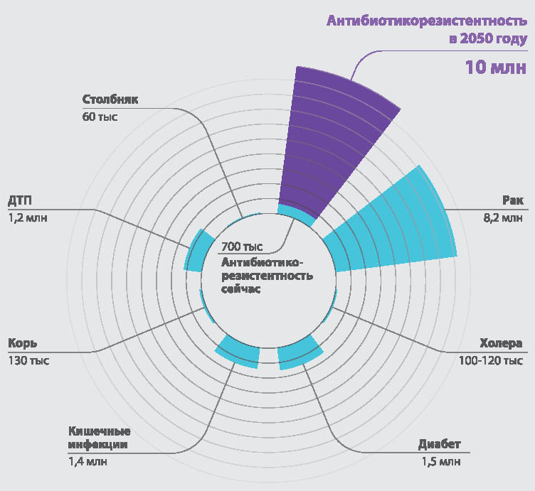
Антибиотикорезистентность
По прогнозам ВОЗ к 2050 г смертность, вызванная резистентностью к антибиотикам достигнет 10 млн (против нынешних 700 тыс)
Рак 8,2 млн
Диабет 1,5 млн
Кишечная инфекция 1,4 млн
ДТП 1,2 млн
Корь 130 тыс

Slide 5
Как снизить потребность в антибиотиках
Предлагаемые решения
Умелое ведение животноводческого хозяйства и меры обеспечения максимального уровня биобезопасности
Недопустимо применение антибиотиков для профилактики болезней, например, в качестве кормовых добавок
Применять антибиотики только после диагностирования болезни ветеринаром
Лечение животных в индивидуальном порядке
Антибиотики должны рассматриваться как крайняя мера борьбы с болезнями

Slide 6
Контролировать или нет?

Slide 7
Требования Российской Федерации
Стандартизованная методика
ГОСТ
ГОСТ входит в перечень стандартов
к ТР ТС
Соответствие
требованиям ТР ТС
021 и 033
По законодательству Российской Федерации КАЖДАЯ ПАРТИЯ сырого молока подлежит обязательному тестированию на 4 группы антибиотиков: левомицетин (хлортетрациклин), тетрациклиновую группу, стрептомицин и пенициллин

Slide 8
Контроль на рынке – плюсы и минусы
высокоэффективная жидкостная хроматография (ВЭЖХ)
иммунохроматографический анализ (ИХА)
Количественный метод
Скорость проведения анализа
Методика применима только в испытательных лабораториях
Простота процедуры исследования
Дороговизна оборудования –> дороговизна определения концентрации одного антибиотика
Лёгкая интерпретация исследования
Необходимость высококвалифицированного персонала
Возможность проведения анализа в полевых условиях
Определение только заведомо известного (заданного) антибиотика
Notes:
По словам заведующей лабораторией технохимического контроля ВНИМИ Елены Юровой, как правило, 90% современных стандартов на определение антибиотиков работают с методом хромато-масс-спектрометрии, то есть определяет только известные антибиотики. В связи с этим ВНИМИ предлагает внедрить скрининговые или имунноферментные методы, которые определяют и неизвестные лекарства, пишет The DairyNews.
"Когда мы применяем методы хромато-масс-спектрометрии, мы знаем, какое вещество необходимо определять и применяем данный метод как референсный. 90% наших стандартов относятся именно к применению этих методов, - рассказала Елена Юрова. - Мы же предлагаем к разработке именно скрининговые методы (иммуноферментные) - наиболее быстрый и легкий способ выявить различные лекарственные вещества одновременно в одной пробе, когда мы не знаем, какие использовались на ферме".

Slide 9
Чем контролировать?
ГОСТ 32219-2013 (с изм. №1)
МОЛОКО И МОЛОЧНЫЕ ПРОДУКТЫ
Иммуноферментные методы определения наличия антибиотиков
ГОСТ 32254-2013
Молоко. Инструментальный экспресс-метод определения антибиотиков
Набор № 1 – набор для экспресс-анализа пенициллинов/антибиотиков тетрациклиновой группы в молоке LF-MRLBLRFTET2 (Charm Sciences, Inc)
Набор № 2 – набор для экспресс-анализа левомицетин (хлорамфеникол) в молоке LF CAP (Charm Sciences, Inc)
Набор №3 – набор для экспресс-анализа стрептомицина в молоке LF-STREP (Charm Sciences, Inc)
Набор №4 – набор для экспресс-анализа сульфаниламидов в молоке LF SULF (Charm Sciences, Inc)
Набор №5 – набор для экспресс-анализа пенициллинов/антибиотиков тетрациклиновой группы/стрептомицина/левомицетина в молоке LF-QUAD

Slide 10
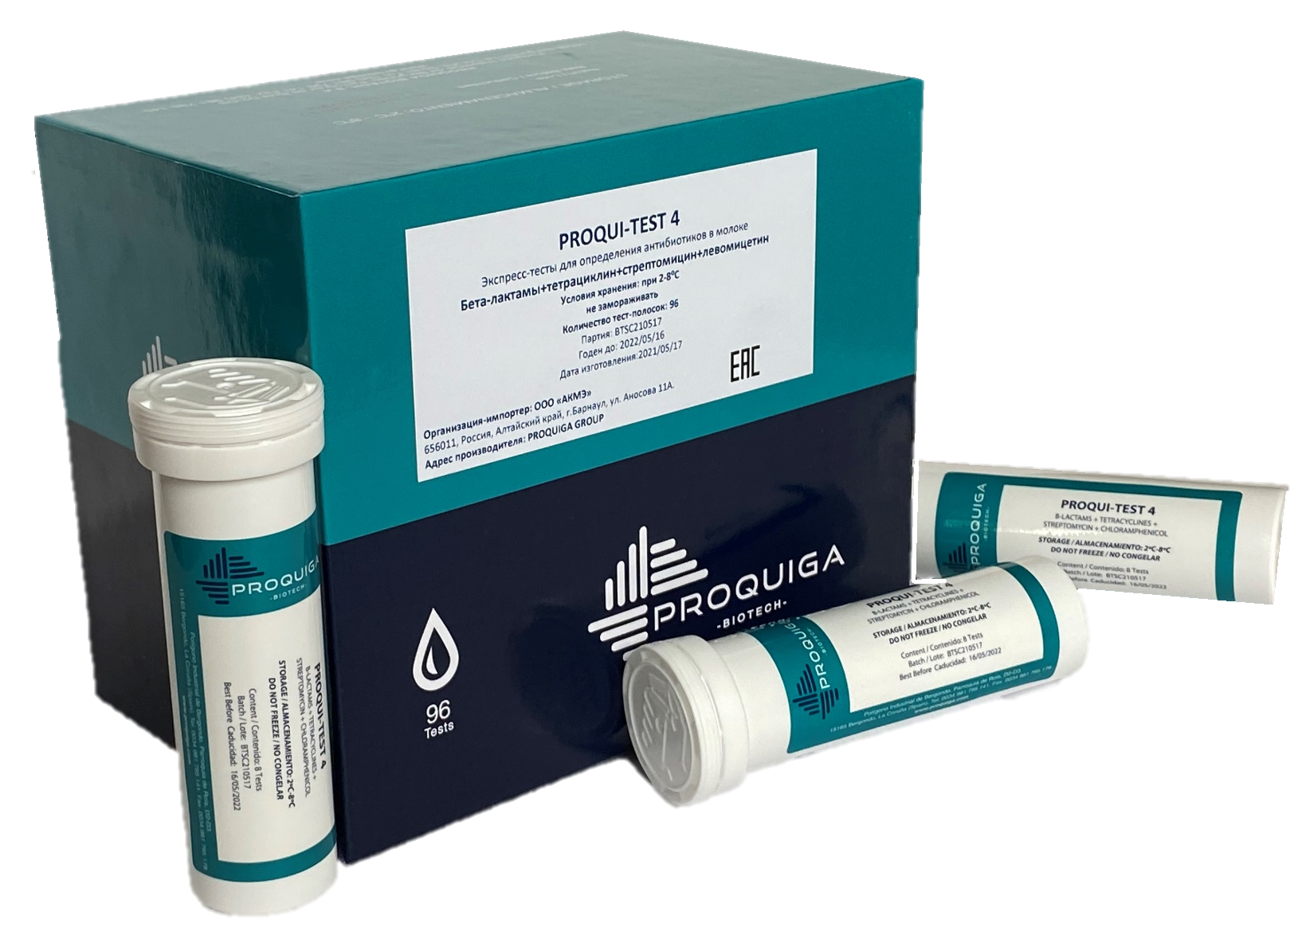
Предложение от ВИК – PROQUI-TEST 4
Гарантия достоверного результата
тест-набор внесен в ГОСТ 32219-2013
Европейское качество
производитель PROQUIGA BIOTECH, S.A. (Испания)
Скорость
результаты теста доступны в течение 7 минут
Простота в использовании
тест работает при комнатной температуре и с холодным молоком, без необходимости использования инкубатора
Эффективность
обнаружение четырех типов антибиотиков (бета-лактамов, тетрациклина, стрептомицина и левомицетина)

Slide 11
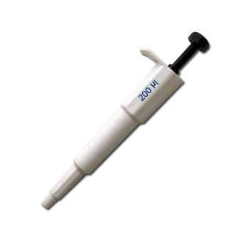
Proquitest 4
Proquitest 4
ГОСТ 32219-2013. PROQUI-TEST 4
Схема проведения теста
1. Молоко должно быть свежим, без осадков или сгустков. |  | 4. Взять из тубы тест – полоску за верхний край, вставить в лунку. Заламинированная контрольная полоска должна быть сверху. Выдержать тест-полоску в растворе 7 минут.
2. Открыть тубу, взять лунку с реагентом для пробы, использовать в течение 1 часа после вскрытия лунки. |  | 5. Извлечь тест-полоску, снять подложку. Интерпретировать результат не позднее 10 минут после проведения анализа.
3. Взять образец молока, капнуть 0,2 мл в лунку, затем пипеткой вобрать и вернуть молоко обратно в лунку, повторить процедуру растворения 5 раз до получения розового цвета.
Образец 1
Образец 2
7 минут
Линия С:контрольная
Линия B:бета-лактамы
Линия Т: тетрациклин
Линия S: стрептомицин
Линия САР: левомицетин
Адсорбирующий фильтр
5 раз
200 мкл

Slide 12
Выбор метода исследования молока на антибиотики
Метод может быть стандартизован (ГОСТирован).
Если он не внесен в ГОСТ – является альтернативным.
·ПРОСТОТА ·КАЧЕСТВО(ГОСТ32219-2013) ·НАДЁЖНОСТЬ
Альтернативный метод должен быть валидирован
(важно – отчёт должен быть полным)
Научный отчет, отчет о научно-исследовательской работе, протокол исследований, сертификат соответствия – не являются валидацией

Slide 13
БОЛЕЕ 250 ВИДОВ ВЫПУСКАЕМОЙ ПРОДУКЦИИ
ГРУППА КОМПАНИЙ ВИК
антибактериальные
гормональные
противопаразитарные
железосодержащие
нестероидные противовоспалительные
витамины и кормовые добавки
средства гигиены и дезинфекции
косметические средства по уходу за животными
косметика для людей фармкачества
№ 1 производитель ветеринарных
препаратов в СНГ
3
7
аккредитованные научно-исследовательские лаборатории
региональных распределительных центров
Сертификация
2
производственных комплекса,
КЛИНКОСМИК
работающих по мировым стандартам и сертифицированных согласно международным требованиям GMP
21
офис
«ЭПСИЛОН-БИО»
в центральных городах России, Беларуси и Казахстана
современный
диагностический центр
Крупнейшая ветеринарная компания в России и СНГ в сегменте сельско-хозяйственных животных и птицы
Профессиональная ветеринарная компания в сегменте животных-компаньонов
Производитель парфюмерно-косметической продукции для людей фармкачества
ТОП-21мира
80%
50+
стран мира,
СЕРТИФИКАЦИЯ
ГК ВИК занимает 21 место среди производителей ветеринарной фармацевтики в мире
прибыли реинвестируется
в собственное
производство, научные исследования и разработки
в том числе Европейский союз, являются импортерами производимой продукции
ВИК — единственная ветеринарная компания в СНГ, имеющая сертификацию по менеджменту качества дистрибуции и системе безопасности в области соблюдения холодовой цепи, транспортировки и хранения препаратов.
Центральный логистический центр класса «А+» (сертификация GDP) в Москве.
50
10
продукты компании имеют сертификат системы
ДИСТРИБУЦИЯ
дипломов
продуктов
“Made in Russia“
Собственные торговые марки
и 20 медалей в области разработки и производства ветеринарных препаратов
компании
выпускаются по патентам
и являются инновационными

